Slide 1


Slide 2
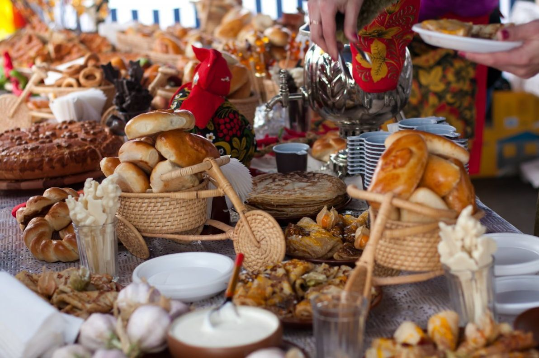
Среда — «лакомки». В этот день тещи принимали зятьев на блины и созывали всех родных. Отсюда пошло выражение: «Пришел зять, где сметаны взять?». Теща, когда входил зять, должна была помазать голову зятя маслом, чтобы «умаслить» его на ласковое обращение со своей дочерью. Теща приглашала в свой дом побольше родственников для того, чтобы развлечь своего зятя. Считалось, что чем богаче её стол, тем больше она благоволила к мужу своей дочери.
По вечерам пели песни про заботливую тещу, угощающую зятя блинами; разыгрывали фарсы с наряженным медведем про то, как теща для зятя блины пекла, как у тещи головушка болит, как зятек теще спасибо сказал.

Slide 3
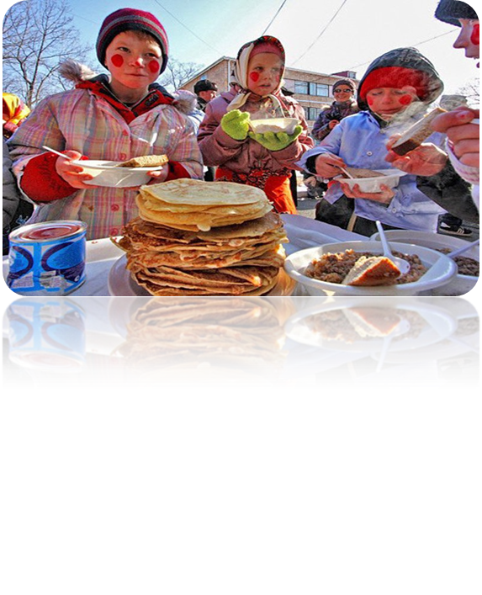
Считалось, что в Масленицу, а особенно на Лакомку, нужно есть столько, сколько душе угодно, или, как говорили в народе, «сколько раз собака хвостом махнет». В этот день люди лакомились блинами и другими масленичными яствами. Блины пеклись с бесконечным разнообразием: пшеничные, ячневые, овсяные, гречневые, из пресного и кислого теста. Народ говорил: блин не клин, брюха не распорет.
Блины не всегда становились главным украшением праздничного застолья в среду. А если угощали блинами, то блины были с маслом, со сметаной, с маком и медом, с вареньем, с творогом, с икрой, с семгой, с мясом. У каждой хозяйки, конечно же, был свой рецепт приготовления блинов. Надо же было порадовать любимого зятя…

Slide 4
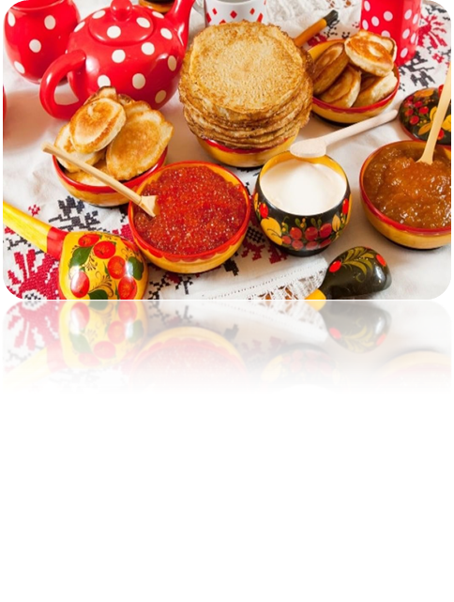
В некоторых станицах предпочтение отдавали вареникам. Тещи подавали вареники с творогом, яичницу, сваренные вкрутую яйца. Как говорится, "Зять на двор — пирог на стол!" В вареники могли заложить монетку, соль или перец. Что кому попадалось, то и должно было случиться в предстоящем году.
Основными напитками были компот, чай с облепихой, кисель.
В деревнях вскладчину варили пиво. На улицах начиналась бойкая торговля. Продавали сладости и напитки: пряники, каленые орехи, горячие сбитни и чай.

Slide 5
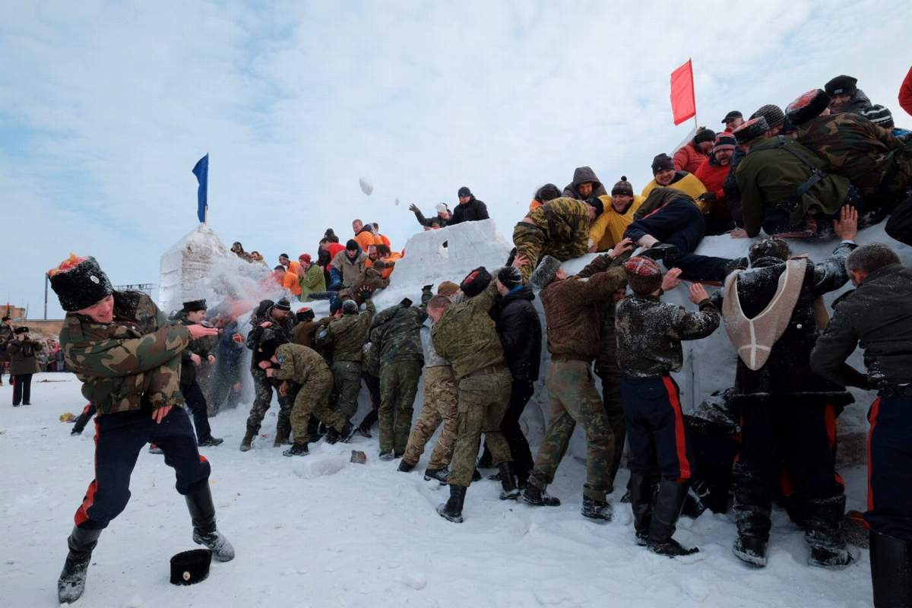
В этот день также продолжалось веселье, молодежь каталась с горок. Еще одним любимым развлечением в дни Масленицы было взятие ледяной крепости.
Башню строили из снега, напоминавшую стог сена, на вершине укрепляли флаг, вокруг возводили стены. Рядом строили городок поменьше для казачат. Защитники крепости вооружались ружьями. Штурмующая колонна из 30 – 40 казаков по сигналу трубача пыталась разрушить стену, чтобы подняться по башне и захватить флаг. Взрослые сражались, проявив удаль и солдатскую сноровку, ибо поднявшийся первым считался победителем и получал в награду сапоги, шапку или деньги 3 – 5 рублей, по тем временам немалые. Вслед за этим взятие своего городка устраивали юные казачата, и начиналась веселая возня и потасовка.

Slide 6
Кубанские блины
Секретный ингредиент сытных и ароматных кубанских блинов…ну, конечно же, сало, на котором их жарят. Запасаемся чугунной сковородкой и радуем близких блинами в лучших кубанских традициях.
Вам понадобится:
мука-90гр
яйцо-1шт
сахар-3гр
сливочное масло-4гр
соль-1гр
дрожжи — столько, сколько указано в инструкции
вода-110мл
сало-15гр
Рецепт:
Разведите дрожжи, приготовьте тесто из муки, воды, соли, сахара, масла и яиц. Когда поднимется блинное тесто, выпекайте на разогретой чугунной сковороде, смазанной салом. Чтобы блины не прилипали, сковородку нужно разогревать не мене 5 минут. Блинки должны быть достаточно толстыми - примерно по три миллиметра. Кстати, у блинов, приготовленных по данному рецепту, не будет запаха или вкуса сала.

Slide 7
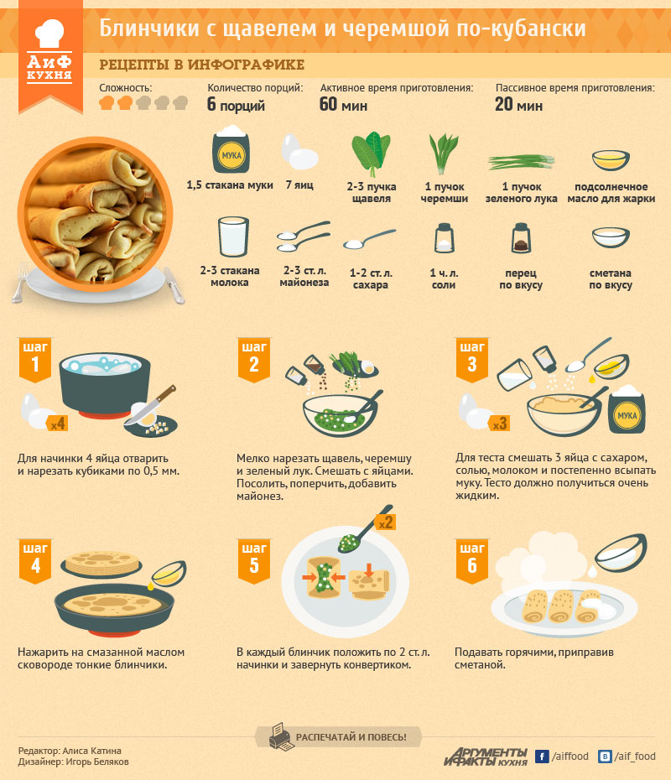

Slide 8
Вареники
Ингредиенты:450 г муки;2 яйца;160 мл воды;1/2 ч. л. соли. Насыпьте муку горкой, сделайте в ней углубление, разбейте в него яйца, всыпьте соль и начинайте выливать воду, замешивая тесто по краю. Когда тесто станет эластичным, заверните его в пищевую пленку и оставьте на столе на 20 - 30 минут. Пока тесто «думает», можно заняться начинкой. Готовое тесто нарежьте на части, раскатайте на пласты толщиной в миллиметр-полтора и вырезайте кружочки стаканом. Положите на каждый кружочек по чайной ложке начинки и аккуратно залепите их по краю. Можно варить! Начинки для вареников: картофель; картофель с грибами творог: сладкий и несладкий; вишня; яблоки. Секреты:- Вместо обычной воды можно взять минеральную, особенно если вы готовите без яиц - тесто получится более эластичным и податливым.- Края при лепке смажьте небольшим количеством воды или яичным белком - чтобы не разваривались раньше времени. Начинки из свежих ягод получаются жидкими. Чтобы они не вытекали при варке, положите меньше сахара и добавьте в начинку крахмал из расчёта чайная ложка на 500 граммов - он свяжет ингредиенты.- Готовьте любые вареники 8 - 10 минут, а вишнёвые - 15.

